Slide 1
Уникальная возможность!
Редкий в истории отечественного образования шанс стать МАГИСТРАНТОМ по направлению
Специальное (дефектологическое) образование

Slide 2
Кафедра специальной педагогики и психологии
В декабре 2002 года вышел приказ ректора университета об открытии кафедры специальной дошкольной педагогики и психологии.
Профессорско-преподавательский состав кафедры
включает в себя профессоров, доцентов, старших преподавателей.

Slide 3
Факультет педагогики и психологии детства
Кафедра специальной педагогики и психологии
Выпускники получают диплом
МАГИСТР по направлению подготовки «Специальное (дефектологическое) образование»
Направление подготовки
Специальное (дефектологическое) образование
Профиль
«Образование и сопровождение лиц с ограниченными возможностями здоровья»
(очная форма, заочная форма)
«Инклюзивное образование»
(заочная форма)
Вступительные испытания:
тест по педагогике;
собеседование по профилю подготовки.

Slide 4
Профиль «Образование и сопровождение лиц с ограниченными возможностями здоровья»
Руководитель магистерской программы –
Ворошнина Ольга Руховна, кандидат психологических наук, доцент, заведующий кафедрой специальной педагогики и психологии
Очная форма
Продолжительность обучения: 2 года;
занятия в вечернее время, 2-3 раза в неделю.
Расписание занятий позволяет совмещать работу и учебу!
Заочная форма
Продолжительность обучения: 2,5 года
Вы можете обучаться
Вы можете обучаться
на бюджетной основе (количество бюджетных мест - 8, в том числе целевое обучение - 2, обучение бесплатное);
на платной основе (количество мест – 15)
на бюджетной основе (количество бюджетных мест - 10, в том числе целевое обучение - 2, обучение бесплатное) и получать стипендию;
на платной основе (количество мест – 10)
Лекции и практические занятия ведут выдающиеся люди, известные ученые
(г. Москва, г.Екатеринбург, г. Пермь).

Slide 5
Профиль «Образование и сопровождение лиц с ограниченными возможностями здоровья»
Программа ориентирована на подготовку магистра – специалиста в области работы с лицами, имеющими:
задержку психического развития,
нарушения зрения,
нарушения слуха,
нарушения интеллектуального развития,
нарушения опорно-двигательного аппарата,
нарушения эмоционально-волевой сферы.
Виды деятельности
Педагогический
Сопровождение
Научно-исследовательский
Возможность проходить практику в образовательных организациях разных видов и направленности (для обучающихся с ограниченными возможностями здоровья и инклюзивных), реабилитационных и медицинских организациях.
Участие в научно-исследовательских семинарах, конференциях, проектах.

Slide 6
ВУЗ
Поликлиника
Детский дом
Где работают наши выпускники?
Детский сад
Школа
Частный развивающий центр
Центр психолого-педагогической, медицинской и социальной помощи
Реабилитационный центр

Slide 7

Карьера выпускника
ДИРЕКТОР, РУКОВОДИТЕЛЬ ЦЕНТРА, ЗАВЕДУЮЩИЙ ДЕТСКИМ САДОМ
ЗАВУЧ, ЗАМЕСТИТЕЛЬ ЗАВЕДУЮЩЕГО ПО ВМР,
РУКОВОДИТЕЛЬ СЛУЖБЫ СОПРОВОЖДЕНИЯ
СПЕЦАЛИСТ ПО ИННОВАЦИОННОЙ ДЕЯТЕЛЬНОСТИ,
МЕТОДИСТ
ДЕФЕКТОЛОГ, УЧИТЕЛЬ

Slide 8



ПЕРСПЕКТИВА НАУЧНОЙ ДЕЯТЕЛЬНОСТИ
АСПИРАНТУРА
3 года (очно)
4 года (заочно)
Степень после защиты диссертации:
КАНДИДАТ НАУК
МАГИСТРАТУРА
2 года
Степень:
МАГИСТР
БАКАЛАВРИАТ
4 года
Степень:
БАКАЛАВР

Slide 9
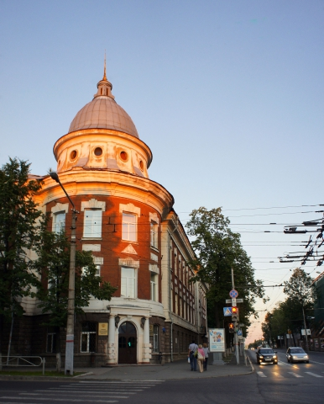
ГДЕ ПОЛУЧИТЬ ПРОФЕССИЮ?
Пермский Государственный Гуманитарно-Педагогический Университет
Сибирская, 24
http://pspu.ru/university
Факультет:
Педагогики и психологии детства,
5 учебный корпус, Пермская, 65
МАГИСТРАТУРА
Направление подготовки – 44.04.03 Специальное (дефектологическое) образование
Профиль «ОБРАЗОВАНИЕ И СОПРОВОЖДЕНИЕ ЛИЦ С ОГРАНИЧЕННЫМИ ВОЗМОЖНОСТЯМИ ЗДОРОВЬЯ» (очная форма, заочная форма)
Профиль «ИНКЛЮЗИВНОЕ ОБРАЗОВАНИЕ» (заочная форма)
Приемная комиссия:
(342)215-18-54 (доб.340 или 336)
ул. Сибирская 24, каб. 9, 12 (2 этаж)
Понедельник - пятница: с 10.00 до 16.30,
перерыв с 13.00 до 14.00
https://pspu.ru/enrollee/prijemnaja-komissija

Slide 10
Приходите!
Мы Вас ждем!
Мы Вас ждем!
Вчера Вы были СТУДЕНТОМ?
Сегодня станьте МАГИСТРАНТОМ !
И уже через 2 года Вы- МАГИСТР !!!
Может быть Вы хотите стать известным ученым в области специальной педагогики и психологии?
Сделайте первый шаг -
Приходите учиться в магистратуру -
Откройте дверь в науку !
МАГИСТРАТУРА
Специальное (дефектологическое) образование
Образование и сопровождение лиц с ОВЗ

